Slide 1



R·一年级下册
三
100以内数的认识
整理和复习

Slide 2

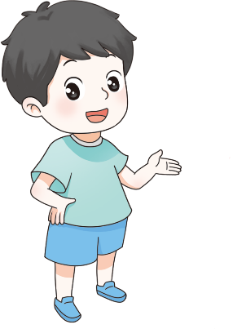
一、回忆与整理
在这个单元里，我们学习了哪些重要的知识?
十个十个地数，有几个十就是几十。
10
20
30
40
50
60
70
80

Slide 3
99 添 1 是 ( )。
100
99 个

Slide 4
5个十
5个一
十位
个位
写作:
5
5
读作:
五十五

Slide 5
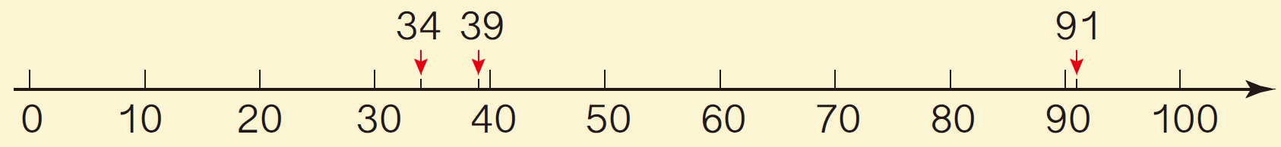
先比十位，十位相同比个位。
34＜39＜91
34比39小一些
34比91小得多

Slide 6
30
2
30+2=
32
2+30=
32
32
32-2=
30
32-30=
2

Slide 7
十位 | 个位
十位 | 个位
表示1个一
表示1个十

Slide 8
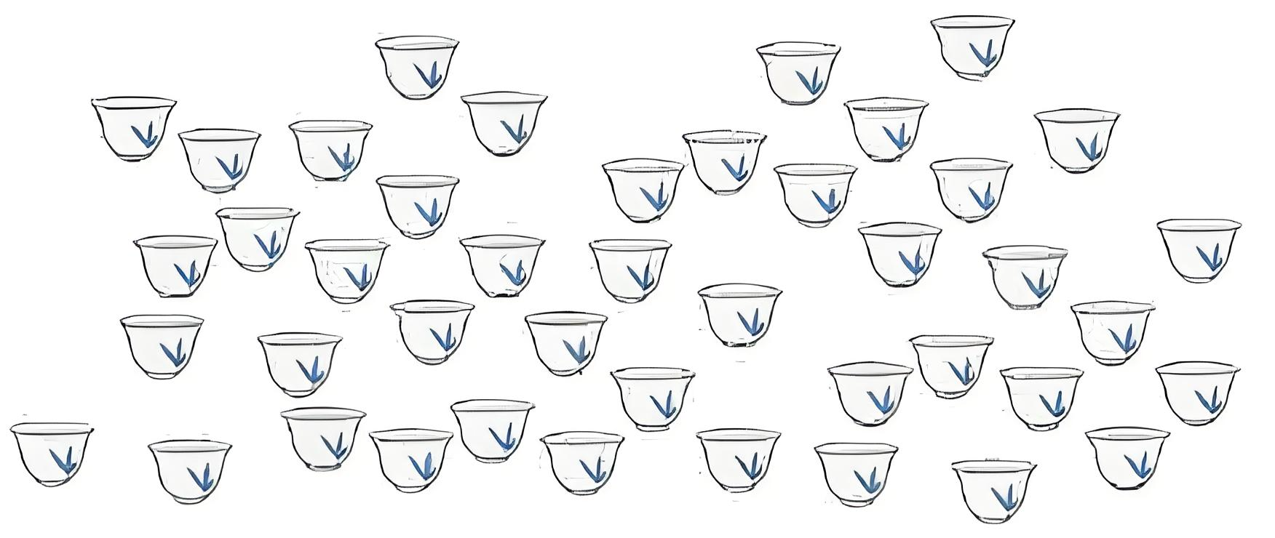
二、复习整理
第一关 数数、数的组成
1. 10个装一盒。圈一圈，看看能装满几盒。
【教材P40 练一练 第4题】
能装满4盒.

Slide 9
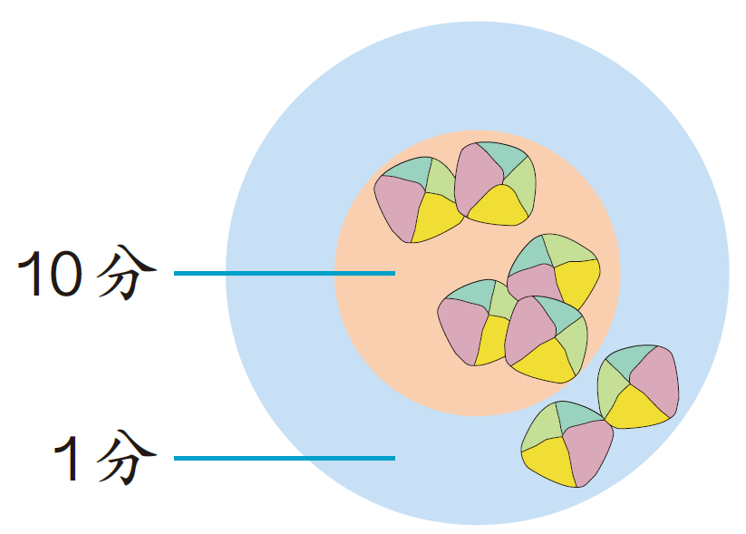
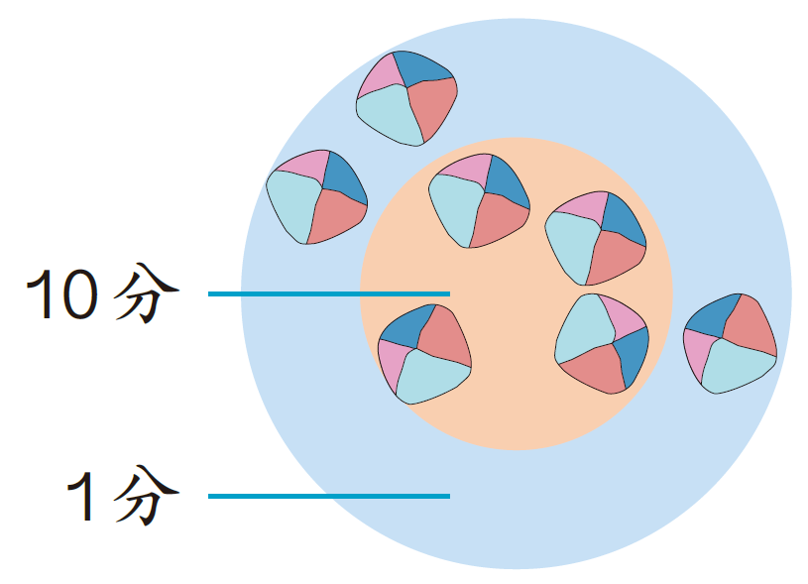
2.两名学生玩扔沙包游戏，他们各得了多少分?
【教材P41 练一练 第6题】
52
43
得了______分
得了______分

Slide 10
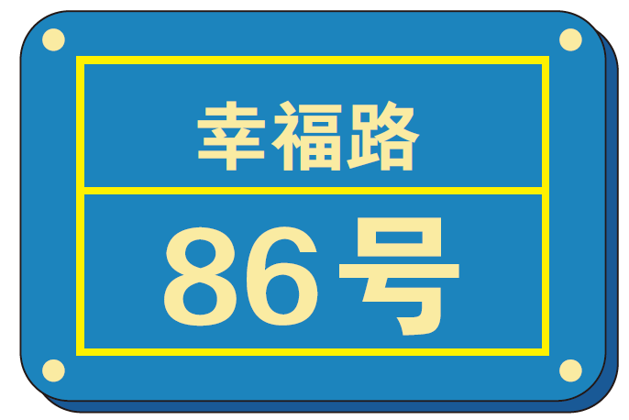
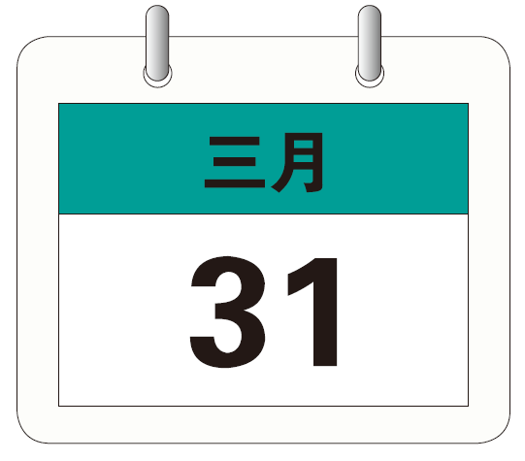
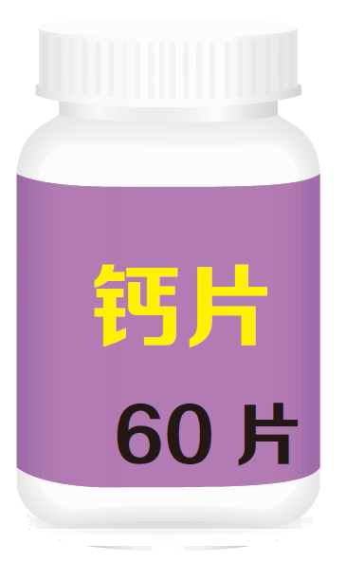
第二关 读数和写数
1.读出下面各数。
【教材P40 练一练 第1题】
八十六
三十一
六十

Slide 11
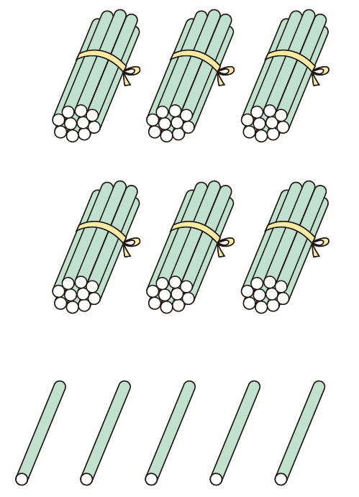
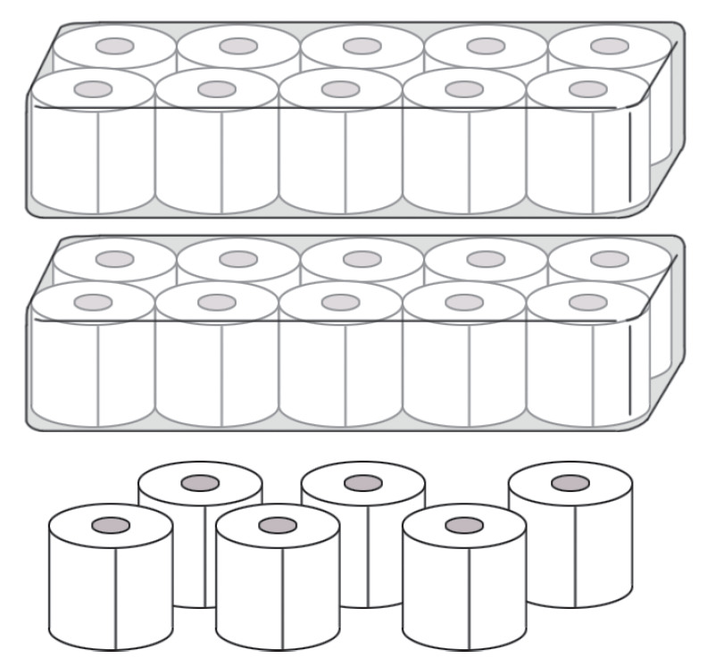
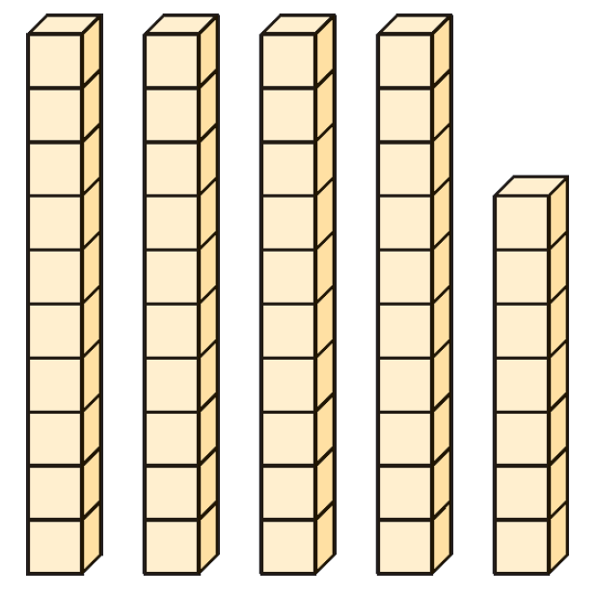
2. 写出下面各数。
【教材P40 练一练 第2题】
26
47
65
( )个
( )块
( )根

Slide 12
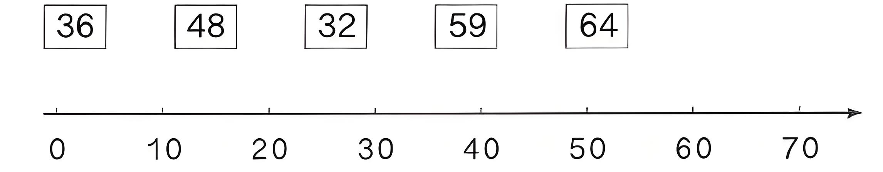
第三关 比较大小
说一说下列各数更接近哪个整十数。
【教材P40 练一练 第3题】
36更接近40
32更接近30
64更接近60
48更接近50
59更接近60

Slide 13


第四关 整十数加整十数、一位数及相应的减法
钓够28条鱼就回家。
【教材P41 练一练 第7题】
已经钓了20条。
还要钓多少条鱼?
28
-
20
8
条

Slide 14
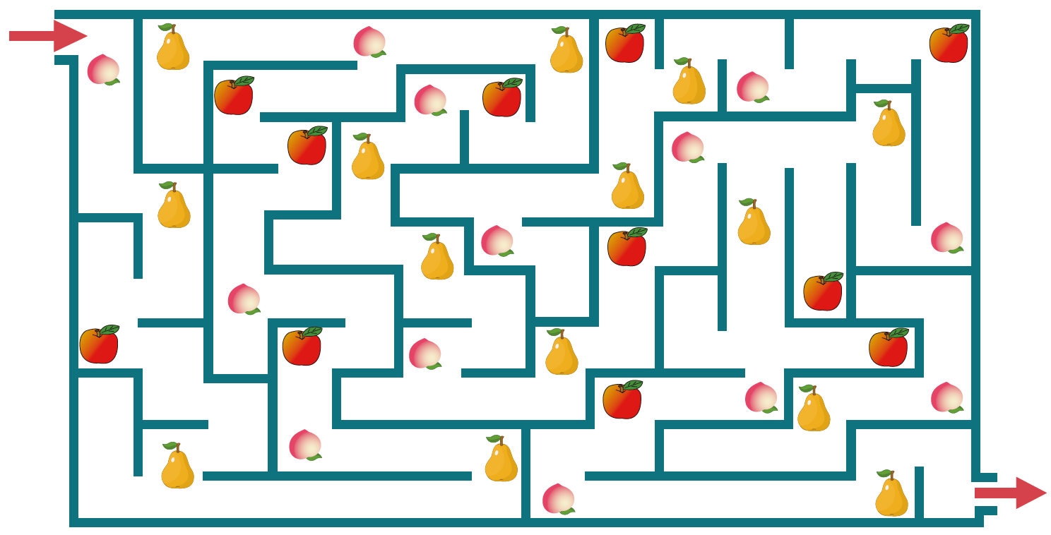
第五关 数字游戏
1.走出水果迷宫，数一数你的路线上有多少个水果。
【教材P42 练一练 第8题】
有 25 个水果

Slide 15
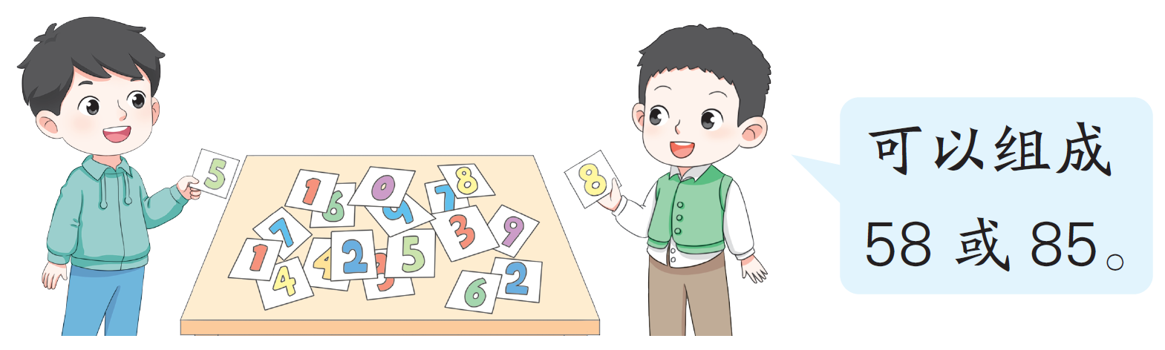
2.抽卡片游戏。
【教材P42 练一练 第9题】
(1)抽到了两张相同的卡片，可能组成哪些两位数?
11
22
33
44
55
66
77
88
99

Slide 16
2.抽卡片游戏。
【教材P42 练一练 第9题】
(2)抽到的两张卡片中有一张是“7”，可能组成哪些两位数？把这些数写下来。
70、17、71、27、72、37、73、47、74、57、75、67、76、77、87、78、97、79

Slide 17

三、课堂小结
同学们，今天的数学课你们有哪些收获呢？

Slide 18
作业设计
“状元成才路”系列丛书《创优作业100分 》或《状元作业本》对应课时作业。

